Slide 1
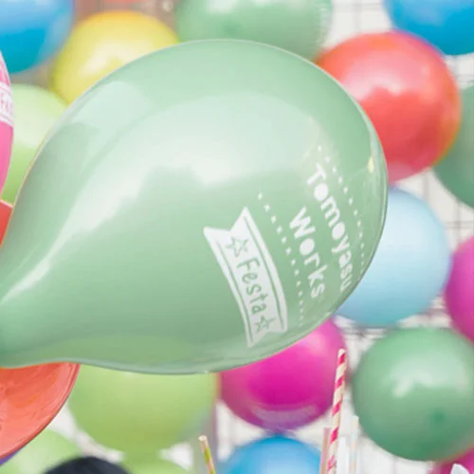


【提案書】
オリジナルレギュラーカラー風船 10インチ
特徴
一般的な色を取り揃えた、直径約10インチ（約25.4cm）のカラフルなバルーン。単一の色または、複数の色の組み合わせてのお見積りが可能です。片面・両面に1色のオリジナルプリントができます。
納期
納期スペース
仕様
素材：天然ゴム
サイズ：110×48mm（膨らましサイズ：約250mm）
お見積
お見積りスペース

